Slide 1
Database 개요 및 DBMS

Slide 2
Database 개요
Database 정의
기업이나 기관의 사용자 또는 응용프로그램들이 공동으로 사용할 수 있도록 통합 저장된 ”데이터의 집합”을 의미한다.
이러한 데이터베이스를 관리하는 시스템을 데이터베이스 관리시스템(DBMS)라 한다.
Database 특징
데이터베이스는 다양한 응용프로그램들에 의해 공유된다.
데이터베이스에 저장되는 데이터들은 서로 연관성을 가지며, 중복된 데이터 없이 안전하고 영속적으로 관리되어야 한다.
쉽고 빠르게 검색, 수정, 삭제 등이 가능하여야 한다.
예) 학사 정보, 도서 정보, 인사 정보 등…
파일 시스템(데이터파일)의 한계
데이터를 영속적으로 저장할 수 있는 가장 일반적인 방법이지만 중복된 데이터 저장이 빈번이 발생할 수 있으며, 대용량의 데이터를 저장하고 관리하기에는 역부족이다.
여러 응용프로그램들에 의해 데이터 파일이 공유되기 어렵다.
일반적으로 하나의 데이터 파일은 하나의 응용 프로그램에 의해 사용된다.
보안에 취약하다.
“파일시스템”의 한계를 극복하고, 대량의 데이터를 체계적으로 저장, 관리하기 위한 개념이 Database 이다.

Slide 3
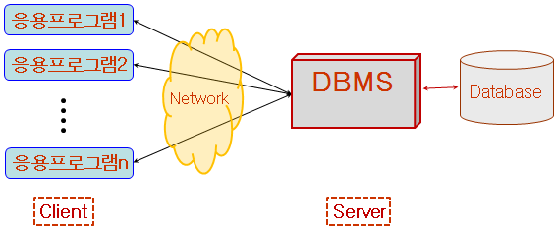
데이터베이스관리시스템(DBMS)
Database Management System
응용프로그램과 Database의 중재자로서 Database를 안전하게 관리하고, 응용프로그램의 요구(저장, 검색, 수정, 삭제 등)에 쉽게 접근할 수 있는 다양한 서비스(Service)를 제공하는 서버 소프트웨어를 말한다.
모든 응용프로그램들이 Database를 공용할 수 있게끔 관리해 준다.
사용자가 새로운 데이터베이스를 생성하고, 데이터베이스의 구조를 명시할 수 있게 하고, 사용자가 데이터를 효율적으로 질의하고 수정할 수 있도록 한다.
시스템의 고장이나 권한이 없는 사용자로부터 데이터를 안전하게 보호하며, 동시에 여러 사용자가 데이터베이스를 접근하는 것을 제어한다.
DBA(Database Administrator) : Database의 전체적인 운영과 관리 업무 담당
대표적인 DBMS 제품
Oracle, mySQL, MS-SQL, Informix, Sybase, DB2 등

Slide 4
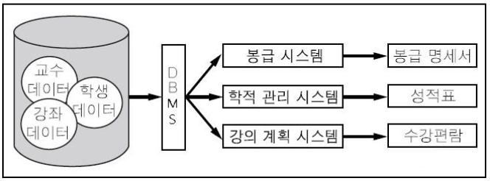
Database 기반 정보 시스템 구축 예

Slide 5
DBMS의 역사 및 종류
DBMS 변천사
1960년대 : Flat-File(SAM)
1970년대 : Network-DBMS, Hierarchical-DBMS
1980년대 : 관계형-DBMS
1990년대 : 객체지향형-DBMS
2000년대 : 객체관계형-DBMS
Relation(관계형) DBMS
대표적인 DBMS로 기본적인 데이터 저장 단위로 2차원 테이블(표)을 이용하며, 테이블간의 관계를 통해 데이터를 조작화한다.
데이터 무결성, 트랜잭션 처리 등 기본적 기능이 우수
SQL(Structured Query Language)를 사용한 데이터 접근

Slide 6
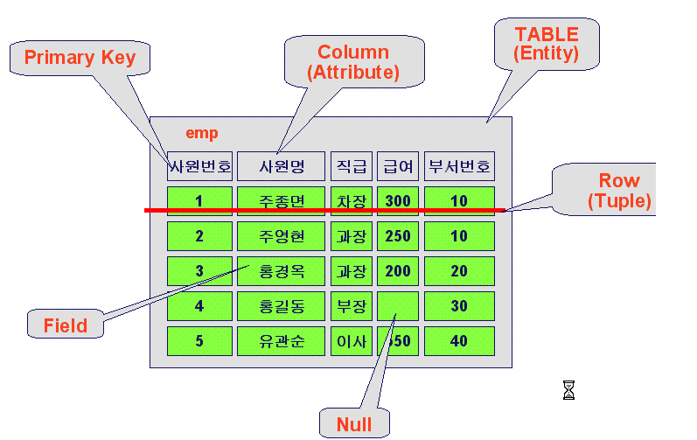
관계형 데이터베이스 용어
데이터를 단순한 표(Relation) 형식으로 데이터를 저장한다.
데이터베이스의 기본 데이터 저장 단위로 테이블을 사용하며, 테이블 간의 관계를 활용한다.
테이블은 행(Row)와 열(Column)의 2차원 행렬 구조를 가진다.
행(Row)은 파일 시스템에서 ‘레코드’를 나타내며
컬럼(Column)는 속성(사원번호, 사원명, 직급, 급여 등)을 나타낸다.

Slide 7
관계형 데이터베이스 데이터 유형
스칼라(Scalar)
CHAR(N), NCHAR(N), VARCHAR2(N),
NVARCHAR2(N), NUMBER(P,S), DATE 등
내장
콜렉션(Collection)
VARRAY, TABLE
관계(Relation)
REF
데이터타입
사용자 정의

Slide 8
Oracle 지원 데이터 타입
데이터 타입 | 설 명
CHAR(size) | size 크기의 고정 길이 문자 데이터 타입 최소크기: 1바이트, 최대크기: 2,000바이트
VARCHAR2(size) | Size 크기의 가변 길이 문자 데이터 타입 최소크기: 1바이트, 최대크기: 4,000바이트
NUMBER(precision, scale) | 숫자를 저장하기 위한 데이터 타입 소수점 포함 전체 p자리 중 소수점 이하 s자리(p:1~38, s:-84~127) s를 생략한 채 p만 지정하면 소수점 이하는 반올림되어 정수가 저장되며, p, s 모두 생략하면 입력한 값 만큼만 공간이 할당된다.
DATE | 날짜 및 시간 데이터를 저장하기 위한 데이터 타입(7Byte)
LONG | 가변 길이 문자 데이터 타입(1~2GB)
CLOB | 대용량의 텍스트 데이터 저장을 위한 데이터 타입(1~4GB)
BLOB | 대용량의 바이너리 데이터 저장을 위한 데이터 타입(1~4GB)

Slide 9
데이터 무결성 제약 조건
테이블의 컬럼에 유효하지 않은 데이터가 입력되는 것을 방지하기 위한 규칙
NOT NULL 제약 조건
NULL은 미확정, 알 수 없는(unknown) 값을 의미하는 키워드이다(NULL + 10 = NULL)
0이나 스페이스(공백문자)와는 다른 값으로 컬럼에 어떠한 값도 정해지지 않았음을 의미하는 불확실한 값을 의미한다.
NOT NULL 제약조건은 반드시 입력해야 하는 필수 입력 컬럼에 제약조건을 걸어준다.
Primary Key(기본키) 제약 조건
테이블 내에서 특정 컬럼이 동일한 값을 가질 수 없게 제약 조건을 지정하는 것으로, 기본 키를 통해 테이블의 행(ROW)을 식별(구분)할 수 있다.
Foreign Key(외래키) 제약 조건
관계형 데이터베이스는 데이터가 중복 저장되는 것을 막기 위해서 정보를 여러 테이블에 분리해서 저장해 두었다가 원하는 정보를 얻기 위해서 여러 테이블을 연결하여 사용한다.
테이블 내에서 특정 컬럼이 다른 테이블의 컬럼값을 참조하게 하기 위한 제약 조건을 지정

Slide 10
Oracle 소개
가장 대표적인 관계형 DBMS 중의 하나이다.
오라클은 회사 이름인 동시에 DBMS 제품 이름
1977년 래리 앨린슨이 설립
1983년 회사 이름을 Oracle Corporation으로 변경
이후 지속적으로 기능을 향상시켜 제품을 출시
버전 8부터 버전번호 뒤에 I (internet)가 붙음
버전 10부터 버전번호 뒤에 g(grid)가 붙음
여러 대의 물리적 서버를 한 대의 논리적 서버로 구성하여 다운타임을 최소화하고 고 가용성을 위한 기능을 지원
현재 버전 Oracle 11g 까지 출시됨

Slide 11
Oracle 종류
Standard Edition(SE)
CPU 4개 이하 사용 가능
Enterprise Edition(EE)
가장 널리 사용됨
CPU 4개 이상, 모든 기능 사용 가능
Express Edition(XE)
데이터베이스를 처음 접하는 사용자들을 위해 쉬운 설치와 편리하게 사용할 수 있는 환경을 제공
CPU 1개, 1GB 메모리, 최대저장용량 4GB로 제한

Slide 12
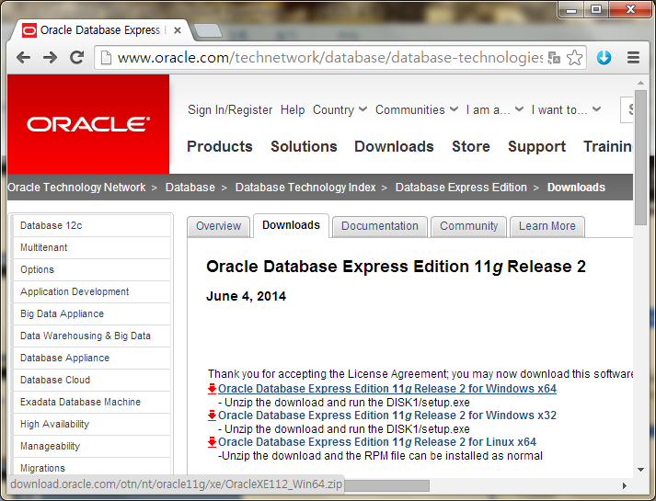
Oracle 11g Expression Edition 다운로드 및 설치
Database와 DBMS를 설치하는 과정

Slide 13
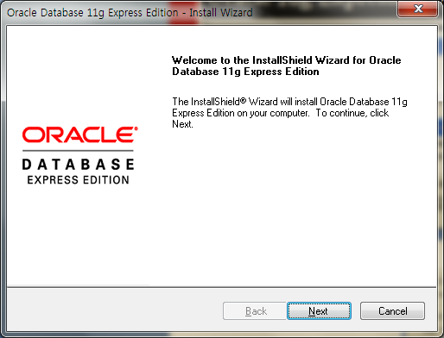
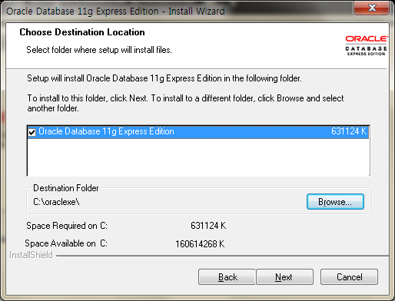
Oracle 11g Expression Edition 다운로드 및 설치

Slide 14
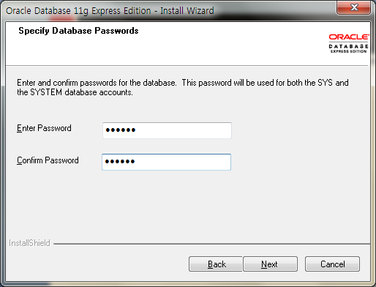
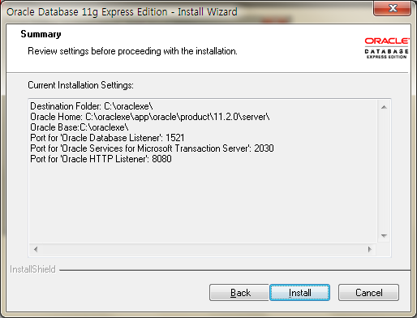
Oracle 11g Expression Edition 다운로드 및 설치

Slide 15
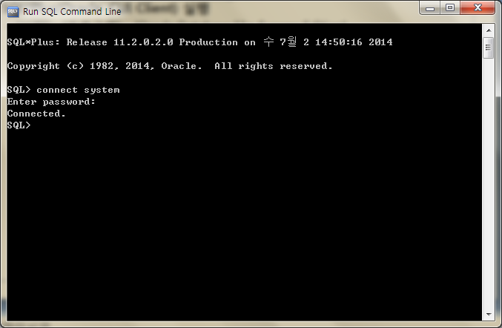
SQL*Plus를 이용한 Oracle 접속
SQL*Plus(Oracle CUI Client) 실행
[시작] – [프로그램] – [Oracle Database 11g Express Edition] – [Run SQL Command Line]
system 계정으로 Oracle 접속(로그인)

Slide 16
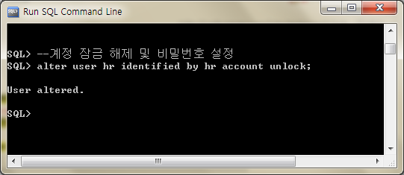
SQL*Plus를 이용한 Oracle 접속
교육용 계정으로 생성되어 있는 HR 계정 비밀번호 설정 및 잠금 해제
hr 일반 계정은 잠겨 있기 때문에 이를 풀어 주어야 한다.

Slide 17
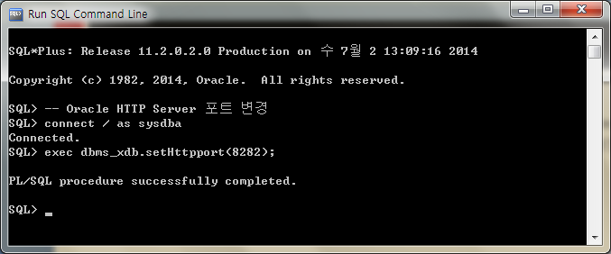
SQL*Plus를 이용한 Oracle 접속
HTTP Server 포트 충돌 시 포트 변경
디폴트 포트 : 8080

Slide 18
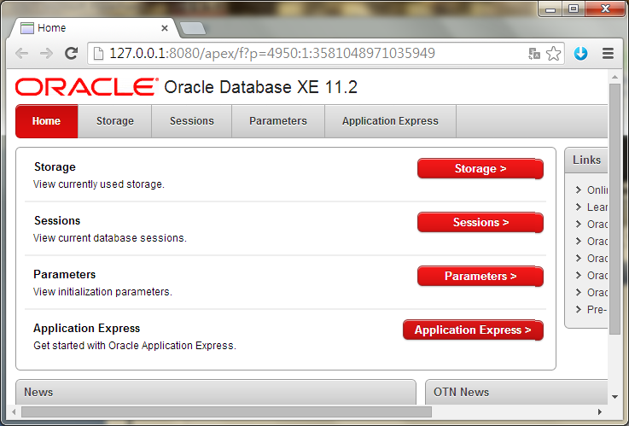
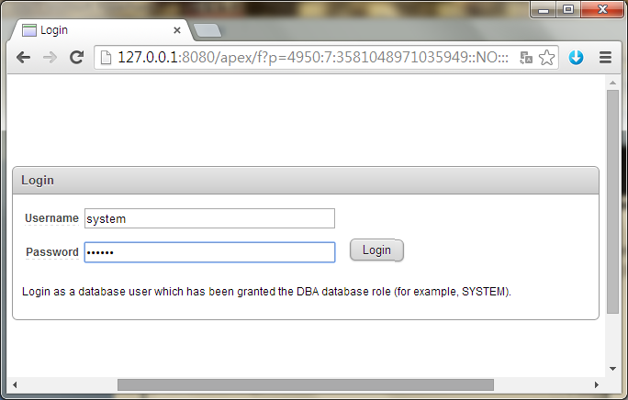
웹 브라우저를 이용한 Oracle 접속
웹 브라우저(Web Client) 실행 및 접속
[시작] – [프로그램] – [Oracle Database 11g Express Edition] – [Get Started] 실행
http://127.0.0.1:8080/apex/f?p=4950
Application Express 선택 후 DBA 로그인

Slide 19
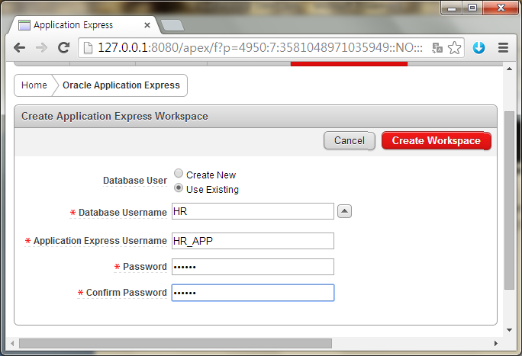
웹 브라우저를 이용한 Oracle 접속
Application Express Workspace 생성
11g에서 새롭게 선보인 기능으로 하나의 계정에서 다양한 애플리케이션을 빠르게 작성할 수 있도록 지원한다.

Slide 20
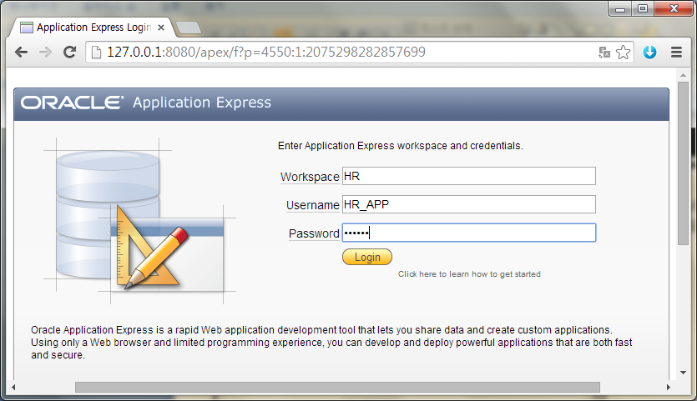
웹 브라우저를 이용한 Oracle 접속
Application Express Workspace 로그인

Slide 21
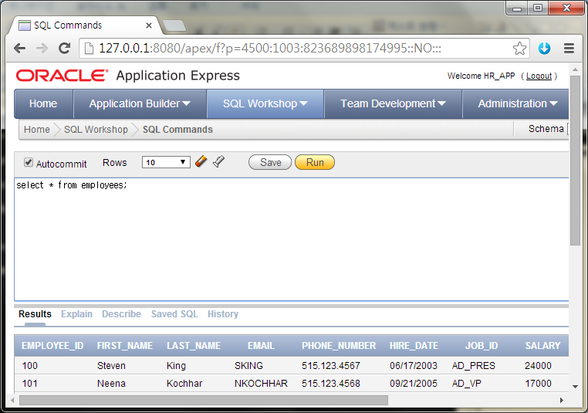
웹 브라우저를 이용한 Oracle 접속
SQL Workshop을 이용한 SQL 작성 및 실행

Slide 22
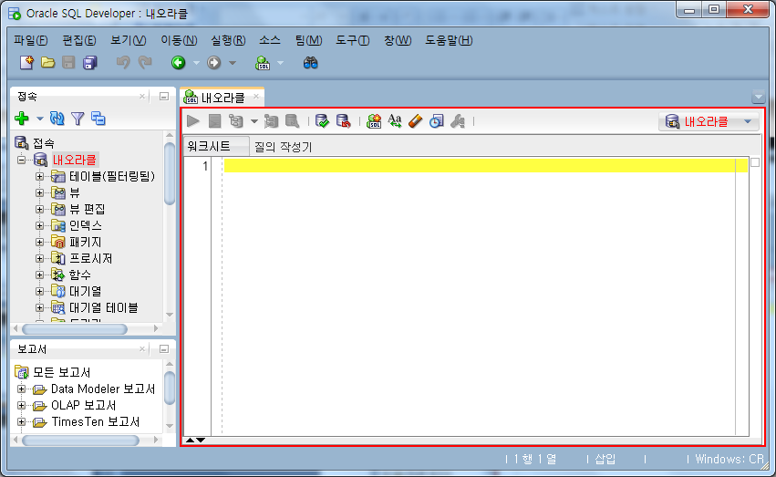
SQL Developer를 이용한 Oracle 접속
3rd Party Tool인 SQL Developer 활용

Slide 23
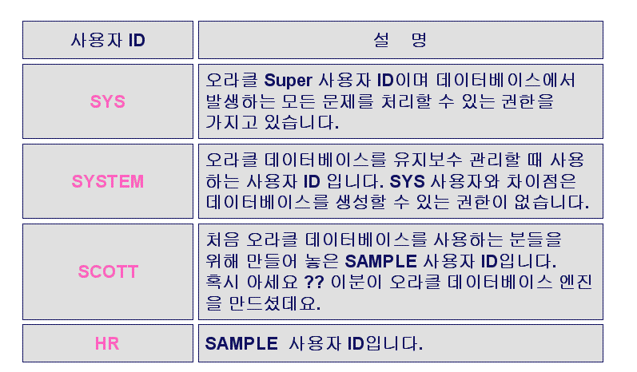
Oracle 사용자 계정
SYS와 SYSTEM은 사용자 계정을 만들거나 데이터베이스를 관리할 수 있는 막강한 DBA 권한을 가진다.
SCOTT, HR 등은 일반 사용자 계정으로 오라클의 기본적인 SQL문을 실행할 수 있는 권한을 가진다(교육용 계정)

